Slide 1

Heap Sort
Acadêmicos: Gabriel Silverson Gomes;
Miguel José ;
Ygor Takashi Nishi.

Slide 2

Acadêmicos:
Gabriel Silverson Gomes;
Miguel José ;
Ygor Takashi Nishi.
UFMS - CPPP

Slide 3

Introdução:
Generalista;
Robert Floyd e John William Joseph Williams;
Robert Floyd e Carl Sagan;
Prêmio TURING.

Slide 4


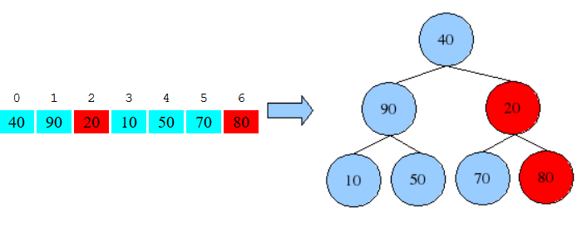

Slide 5
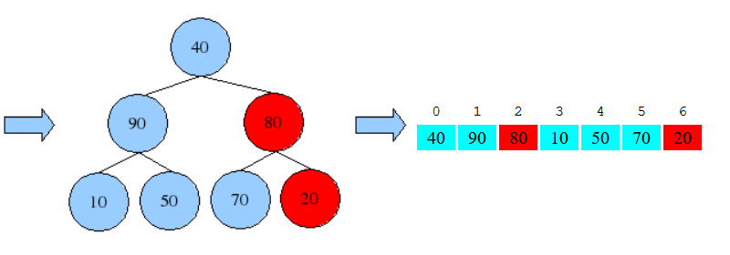
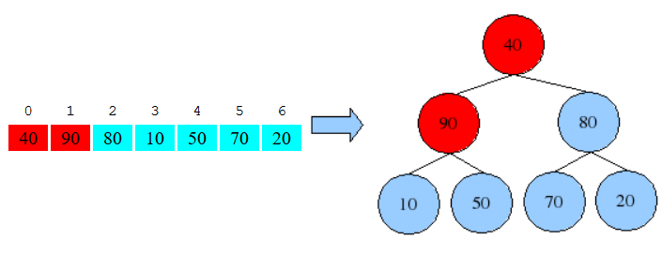

Slide 6
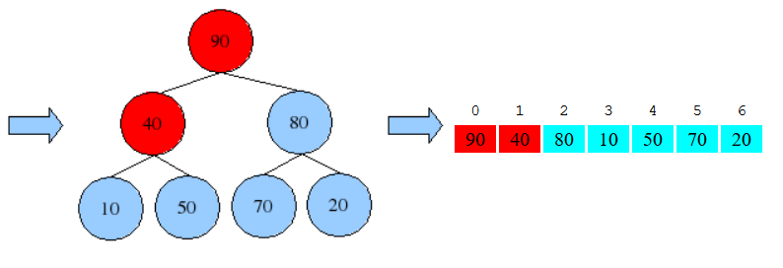
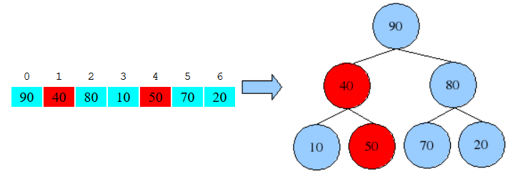

Slide 7
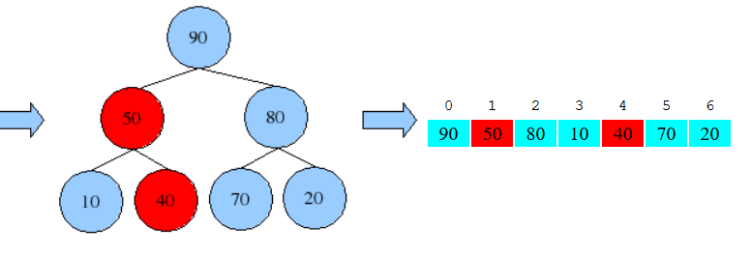
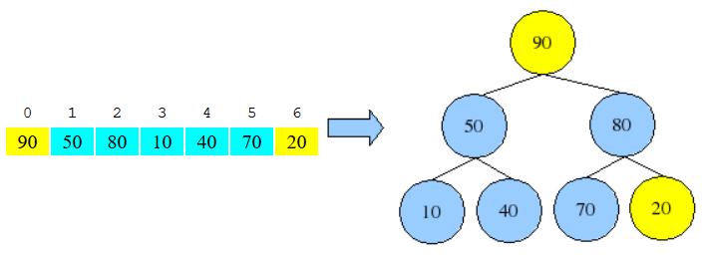

Slide 8
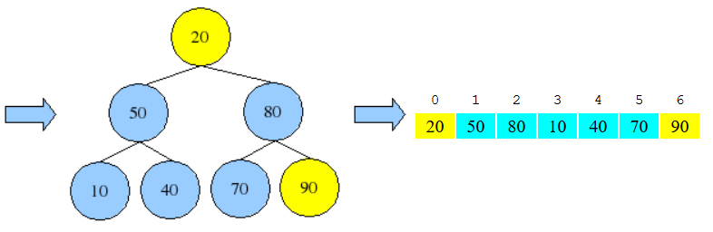


Slide 9
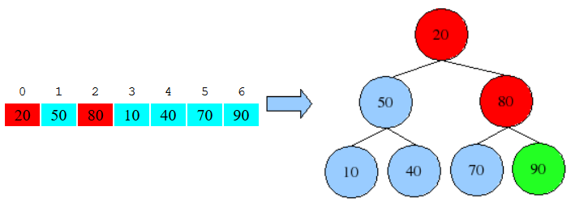
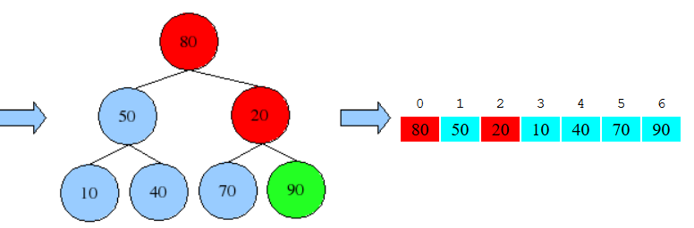

Slide 10
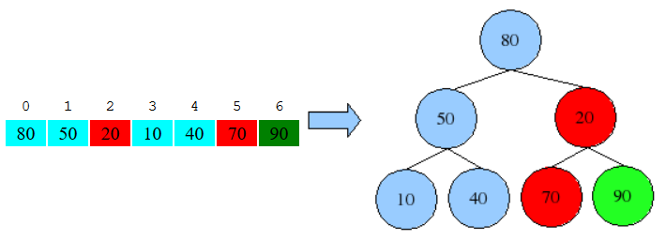
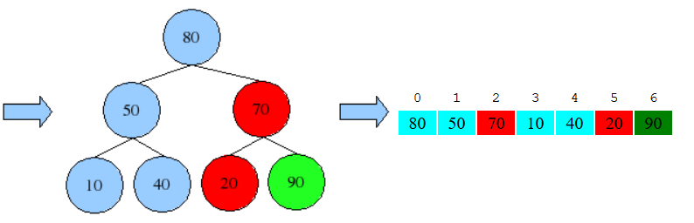

Slide 11
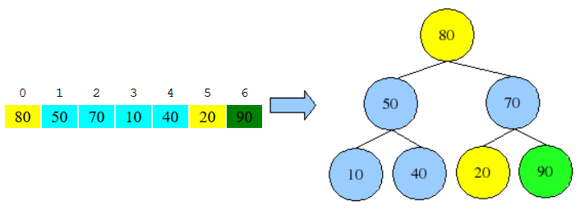
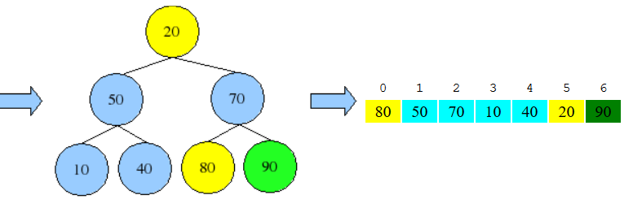

Slide 12


Slide 13
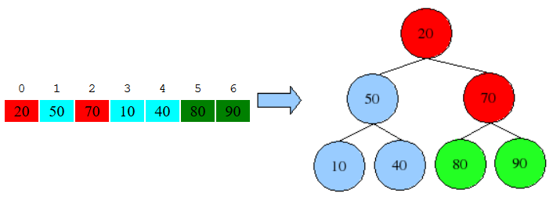
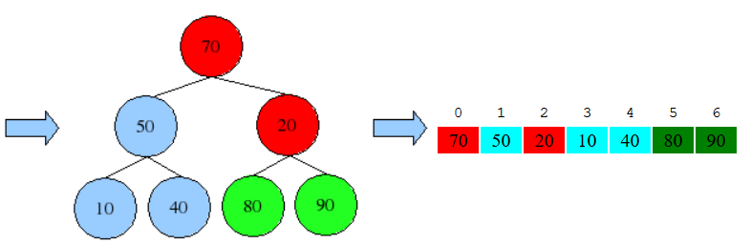

Slide 14
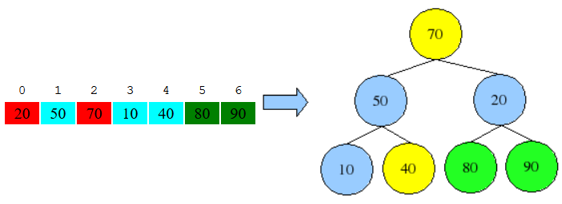
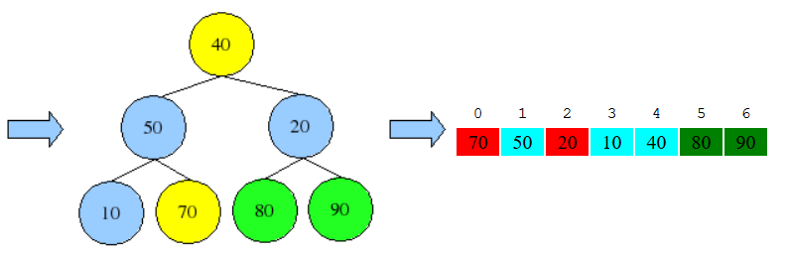

Slide 15


Slide 16
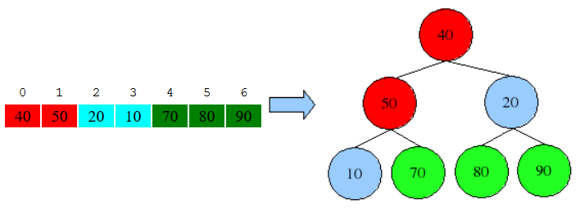
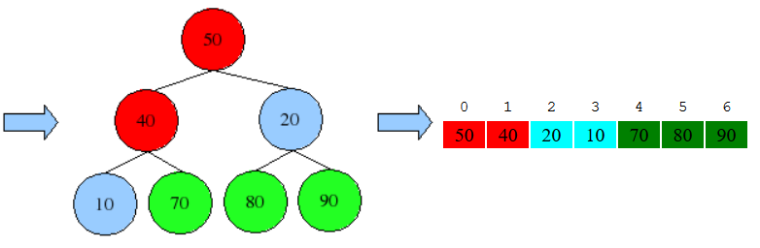

Slide 17
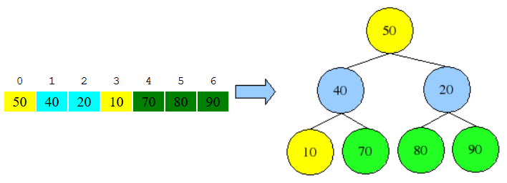
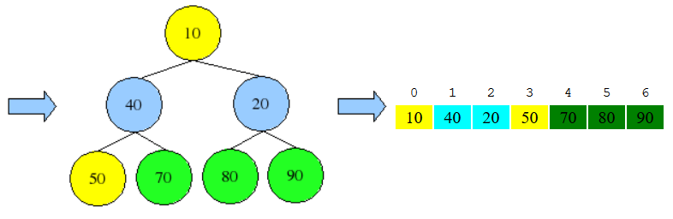

Slide 18


Slide 19
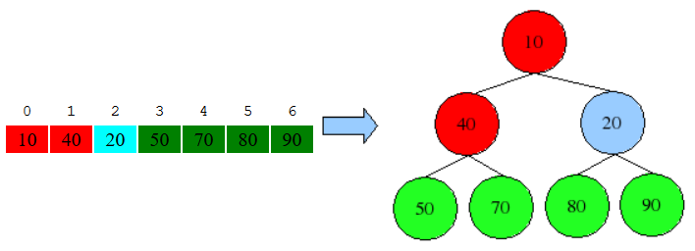
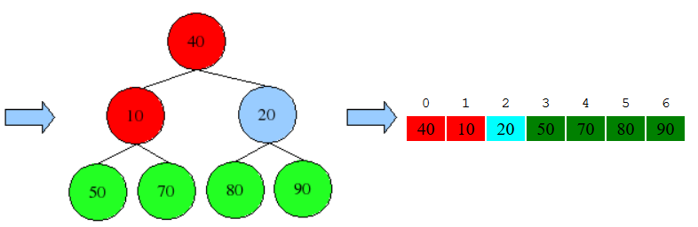

Slide 20
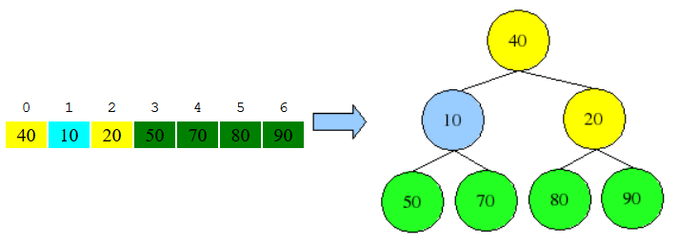
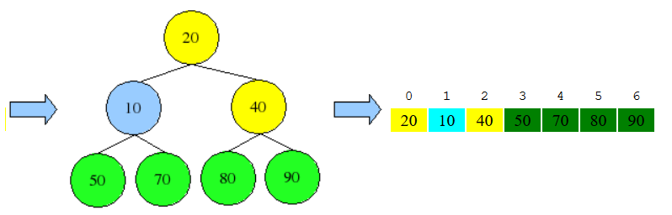

Slide 21


Slide 22
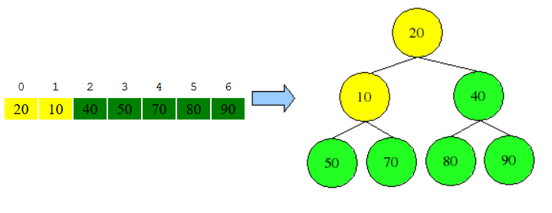
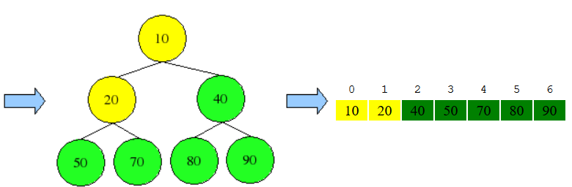

Slide 23


Slide 24


Slide 25
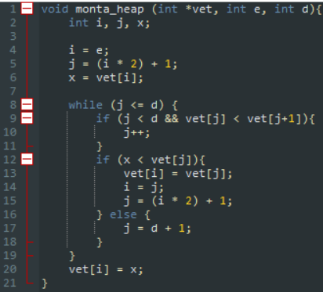
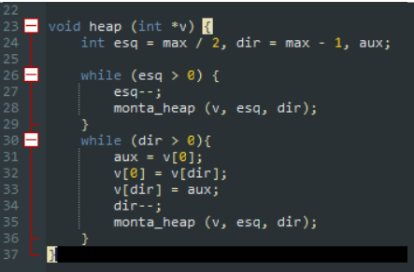
Teste de mesa:

Slide 26
Referências:
Disponível em: <https://www.dicio.com.br/generalista/> Acesso em: 04/08/2019.
Disponível em: <https://en.wikipedia.org/wiki/Robert_W._Floyd> Acesso em: 04/08/2019.
Disponível em: <https://pt.wikipedia.org/wiki/Pr%C3%AAmio_Turing> Acesso em: 04/08/2019.
Disponível em: <https://pt.stackoverflow.com/questions/3797/o-que-s%C3%A3o-e-onde-est%C3%A3o-o-stack-e-heap> Acesso em: 04/08/2019.
Disponível em: <http://www.dsc.ufcg.edu.br/~pet/jornal/maio2013/materias/historia_da_computacao.html> Acesso em: 04/08/2019.
Disponível em: <https://www.cos.ufrj.br/~rfarias/cos121/aula_09.html> Acesso em: 04/08/2019.

Slide 27
Referências – imagens:
Disponível em: <https://dkrn4sk0rn31v.cloudfront.net/2019/04/14232157/capa-produtividade.png> Acesso em: 04/08/2019.
Disponível em: <https://image.freepik.com/vetores-gratis/conceito-de-programadores-com-design-plano_23-2147850221.jpg> Acesso em: 04/08/2019.
Disponível em: <https://miro.medium.com/max/3840/1*HL9f-QS9I8ck9wIOU_BwpA.png> Acesso em: 04/08/2019.
Disponível em: <https://www.sistemaparaimobiliaria.imb.br/blog/wp-content/uploads/2018/07/como-agir.jpg> Acesso em: 04/08/2019.
Disponível em: <https://pm1.narvii.com/6353/f8287d4f1f51a2d316190f2a8d3b767714096076_hq.jpg> Acesso em: 04/08/2019.
Generalista;
Robert Floyd e John William Joseph Williams;
Robert Floyd e Carl Sagan;
Prêmio TURING.

Slide 28



